Slide 1
数 组

Slide 2
数组是什么
数组就是一个容器，用来存一批同种类型的数据。
例子
20, 10, 80, 60, 90
int[] arr = {20, 10, 80, 60, 90};
牛二, 西门, 全蛋
String[] names = {"牛二", "西门", "全蛋"};

Slide 3
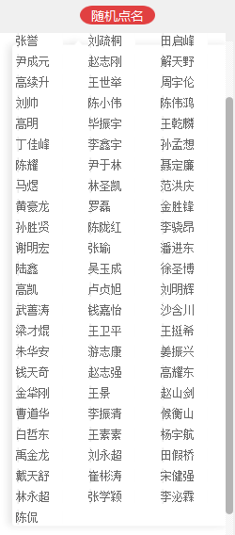
String name1 = "张誉"; String name2 = "刘疏桐"; String name3 = "田启峰"; ... ...
... String name68= "张学颖"; String name69= "李沁霖"; String name70= "陈侃";
Random r = new Random(); int number = r.nextInt(70) + 1; // 1 - 70 switch (number){ case 1: System.out.println(name1 + "出来回答问题！"); break; case 1: System.out.println(name2 + "出来回答问题！"); break; ... }
代码繁琐：大量变量的定义。
实现需求繁琐。
String[] names = {“张誉”, “刘疏桐”, “田启峰”，… “张学颖”, “李沁霖”, “陈侃”,};
Random r = new Random(); int i = r.nextInt(70); // 0- 69
System.out.println(names[i] + “出来回答问题！”)
代码简洁。
逻辑清晰。
Nice!!
结论：遇到批量数据的存储和操作时，数组比变量更适合。

Slide 4
认识数组
数组的定义和访问
静态初始化数组
动态初始化数组
数组在计算机中的执行原理
专项训练: 数组常见案例
补充知识：Debug工具的使用
数组的访问
数组的遍历
案例训练
案例训练

Slide 5
静态初始化数组
定义数组的时候直接给数组赋值。
静态初始化数组的格式：
// 完整格式 数据类型[] 数组名 = new 数据类型[]{元素1，元素2 ，元素3… }; int[] ages = new int[]{12, 24, 36}
double[] scores = new double[]{89.9, 99.5, 59.5, 88.0};
// 简化格式
数据类型[] 数组名 = { 元素1，元素2 ，元素3，… }; int[] ages = {12, 24, 36};
注意
“数据类型[] 数组名”也可写成 “数据类型 数组名[] ”。
什么类型的数组只能存放什么类型的数据。

Slide 6

数组在计算机中的基本原理
int[] ages = {12, 24, 36};
[I@4c873330
[I@4c873330
ages
12
24
36
0 1 2
内存
注意：数组变量名中存储的是数组在内存中的地址，数组是一种引用数据类型。

Slide 7
数组的静态初始化的写法和特点什么样的？
数据类型[] 数组名 = { 元素1，元素2 ，元素3，… }; int[] ages = {12, 24, 36, 48, 60};
double[] scores = {89.9, 99.5, 59.5};
// 完整格式 数据类型[] 数组名 = new 数据类型[]{ 元素1，元素2 ，元素3… }; int[] ages = new int[]{12, 24, 36, 48, 60};
2. 定义数组我们说了哪几个注意点？
什么类型的数组必须存放什么类型的数据。
数据类型[] 数组名 也可写成 数据类型 数组名[]
3. 数组是属于什么类型，数组变量名中存储的是什么？
引用数据类型，存储的数组在内存中的地址信息。

Slide 8
认识数组
数组的定义和访问
静态初始化数组
动态初始化数组
数组在计算机中的执行原理
专项训练: 数组常见案例
补充知识：Debug工具的使用
数组的访问
数组的遍历
案例训练
案例训练

Slide 9
数组的访问
int[] arr = {12, 24, 36};
数组名[索引]
// 取值 System.out.println(arr[0]); // 12 // 赋值 arr[2] = 100; System.out.println(arr[2]); // 100
[I@4c873330
（length ：3）
arr
12
24
36
[I@4c873330
0 1 2
内存
数组的长度属性：length
// 获取数组的长度（就是数组元素的个数） System.out.println(arr.length); // 3
问题：数组的最大索引可以怎么表示？
数组名. length – 1 // 前提：元素个数大于0

Slide 10
如何访问数组的元素？
数组名称[索引]
2. 如何访问数组的长度？
数组名称.length
3. 数组的最大索引是多少？
数组名. length – 1 // 前提：元素个数大于0
4. 如果访问数组时，使用的索引超过了数组最大索引会出什么问题？
执行程序时会出bug，出现一个索引越界的异常提示。

Slide 11
认识数组
数组的定义和访问
静态初始化数组
动态初始化数组
数组在计算机中的执行原理
专项训练: 数组常见案例
补充知识：Debug工具的使用
数组的访问
数组的遍历
案例训练
案例训练

Slide 12



什么是遍历？
遍历：就是一个一个数据的访问。
20 30 40 50
0 1 2 3
为什么要遍历数组？
int[] ages = {20, 30, 40, 50}; for (int i = 0; i < ages.length; i++) { System.out.println(ages[i]); }

Slide 13
1. 什么是遍历？
一个一个的访问一遍容器中的数据。
2. 如何遍历数组？
int[] ages = {20, 30, 40, 50}; for (int i = 0; i < ages.length; i++) { System.out.println(ages[i]); }

Slide 14
认识数组
数组的定义和访问
静态初始化数组
动态初始化数组
数组在计算机中的执行原理
专项训练: 数组常见案例
补充知识：Debug工具的使用
数组的访问
数组的遍历
案例训练
案例训练

Slide 15
数组遍历-求和
需求：
某部门5名员工的销售额分别是：16、26、36、6、100，请计算出他们部门的总销售额。
分析：
把这5个数据拿到程序中去 ---> 使用数组
遍历数组中的每个数据，然后在外面定义求和变量把他们累加起来。
int[] money = {16, 26, 36, 6, 100};

Slide 16
认识数组
数组的定义和访问
静态初始化数组
动态初始化数组
数组在计算机中的执行原理
专项训练: 数组常见案例
补充知识：Debug工具的使用
数组的访问
数组的遍历
案例训练
案例训练

Slide 17
数组的动态初始化
定义数组时先不存入具体的元素值，只确定数组存储的数据类型和数组的长度
数组的动态初始化格式：
int[] arr = new int[3]
数据类型[] 数组名 = new 数据类型[长度]; int[] arr = new int[3];
（length ：3）
arr
0
0
0
// 后赋值 arr[0] = 10; System.out.println(arr[0]); // 10
0 1 2
[I@4c873330
堆内存
温馨提示
静态初始化和动态初始化数组的写法是独立的，不可以混用。
int[] arr = new int[3]{30，40,50};

Slide 18
动态初始化数组元素默认值规则：
数据类型 | 明细 | 默认值
基本类型 | byte、short、char、int、long | 0
整数常量 | float、double | 0.0
字符常量 | boolean | false
引用类型 | 类、接口、数组、String | null

Slide 19

1、动态初始化数组的写法是什么样的？有什么特点？
数据类型[] 数组名 = new 数据类型[长度];
int[] ages = new int[4];
2. 动态初始化数组后元素的默认值是什么样的？
byte、short、int 、char、long类型数组的元素默认值都是0
float、double类型数组元素的默认值都是0.0
boolean类型数组的元素默认值是false、String类型数组的元素的默认值是null
3、两种数组定义的方法各自适合什么业务场景？
动态初始化：适合开始不确定具体元素值，只知道元素个数的业务场景。
静态初始化：适合一开始就知道要存入哪些元素值的业务场景。

Slide 20
认识数组
数组的定义和访问
静态初始化数组
动态初始化数组
数组在计算机中的执行原理
专项训练: 数组常见案例
补充知识：Debug工具的使用
数组的访问
数组的遍历
案例训练
案例训练

Slide 21
评委打分案例
需求
某歌唱比赛，需要开发一个系统：可以录入6名评委的打分，录入完毕后立即输出平均分做为选手得分。
分析
6名评委的打分是后期录入的，一开始不知道具体的分数，因此定义一个动态初始化的数组存分数。
遍历数组中的每个位置，每次提示用户录入一个评委的分数，并存入到数组对应的位置。
遍历数组中的每个元素进行求和，最终算出平均分打印出来即可。
double[] scores = new double[6];

Slide 22
成绩数据分析
需求
某班级学生的Java考试成绩是：99, 100, 62, 15, 48, 65, 98, 99, 5, 59.5, 75; 请统计及格学生总人数。
分析
把这一批成绩数据拿到程序中去 ---> 使用静态初始化的数组装起来。
使用for循环遍历数组中的每个成绩，并在循环外定义一个计数变量count。
每遍历一个数据，判断该数据是否大于等于60分，满足条件则让count 加 1。
double[] scores = {99, 100, 62, 15, 48, ...};

Slide 23
1、如何完成统计班级学生成绩及格的人数的？
使用数组存储批量的成绩数据。
遍历数组中的每个数据，如果数据大于等于60，则让外面定义的count++。
double[] scores = {99, 100, 62, 15, 48, ...};
int count = 0;
for (int i = 0; i < scores.length; i++) { // i = 0 1 2 3 4 ... if(scores[i] >= 60) {
count++;
} }

Slide 24
认识数组
数组的定义和访问
数组在计算机中的执行原理
数组的执行原理，Java程序的执行原理
多个变量指向同一个数组的问题
专项训练: 数组常见案例
补充知识：Debug工具的使用

Slide 25

ArrayDemo.java
ArrayDemo.class
内存
JVM虚拟机

Slide 26
Java 内存分配介绍
main……
方法区
栈
堆
本地方法栈
寄存器
new 出来的东西会在这块内存中开辟空间并产生地址
方法运行时所进入的内存
变量也是在这里
HelloWorld.class
main
ArrayDemo.class
main
字节码文件先加载到这里
main……
方法区
栈内存
堆内存

Slide 27
数组在计算机中的执行原理
public class ArrayDemo { public static void main(String[] args) { int a = 10; System.out.println(a); int[] arr = {11, 22, 33}; System.out.println(arr); System.out.println(arr[1]); arr[0] = 44; arr[1] = 55; arr[2] = 66; System.out.println(arr[0]); System.out.println(arr[1]); System.out.println(arr[2]); } }
ArrayDemo.class
main
方法区
main
a
[I@4c873330
（length ：3）
10
44
55
66
11
22
33
arr
0 1 2
10
[I@119d7047
22
44
55
66
栈内存
堆内存

Slide 28
1、运行一个Java程序，主要看JVM中包含的哪几部分内存区域？
方法区
栈内存
堆内存
2、 简单说说 int a = 20; int[] arr = new int[3]这两行代码的执行原理？
a是变量，直接放在栈中，a变量中存储的数据就是20这个值。
new int[3]是创建一个数组对象，会在堆内存中开辟区域存储3个整数。
arr是变量，在栈中，arr中存储的是数组对象在堆内存中的地址值。

Slide 29
认识数组
数组的定义和访问
数组在计算机中的执行原理
数组的执行原理，Java程序的执行原理
多个变量指向同一个数组的问题
专项训练: 数组常见案例
补充知识：Debug工具的使用

Slide 30
多个变量指向同一个数组
ArrayDemo2.class
main
public class ArrayDemo2{ public static void main(String[] args) {
int[] arr1 = {11, 22, 33}; int[] arr2 = arr1; System.out.println(arr1); System.out.println(arr2); arr2[1] = 99; System.out.println(arr1[1]); } }
方法区
main
arr1
[I@4c873330
（length ：3）
[I@4c873330
[I@4c873330
11
22
99
33
[I@4c873330
[I@4c873330
99
arr2
0 1 2
栈内存
堆内存

Slide 31
使用数组时常见的一个问题
如果某个数组变量存储的地址是null，那么该变量将不再指向任何数组对象
arr2 = null; // 把null赋值给arr2
main
System.out.println(arr2); // null
arr1
[I@4c873330
（length ：3）
11
22
[I@4c873330
99
33
arr2
0 1 2
System.out.println(arr2[0]); // 会出异常
System.out.println(arr2.length); // 会出异常
[I@4c873330
null
栈内存
堆内存

Slide 32
1、多个数组变量，指向同一个数组对象的原因是什么？需要注意什么？
多个数组变量中存储的是同一个数组对象的地址。
多个变量修改的都是同一个数组对象中的数据。
2、 如果某个数组变量中存储的null，代表什么意思？需要注意什么？
代表这个数组变量没有指向数组对象。
可以输出这个变量，但是不能用这个数组变量去访问数据或者访问数组长度，会报空指针异常：NullPointerException。

Slide 33
认识数组
数组的定义和访问
数组在计算机中的执行原理
专项训练: 数组常见案例
数组求最值
数组反转
随机排名
补充知识：Debug工具的使用

Slide 34




认识数组
数组的定义和访问
数组在计算机中的执行原理
专项训练: 数组常见案例
数组求最值
数组反转
随机排名
补充知识：Debug工具的使用

Slide 35






数组元素求最大值
实现步骤：
把颜值数据拿到程序中去，用数组装起来。
定义一个变量用于记录最终的最大值。
从第二个位置开始：遍历数组的数据，如果遍历的当前数据大于max变量存储的数据，则替换变量存储的数据为当前数据。
循环结束后输出max变量即可。
int[] faceScores = {15, 9000, 10000, 20000, 9500, -5};
颜值：15
颜值：9000
颜值：10000
颜值：20000
颜值：9500
颜值：-5
int max = faceScores[0]; // 建议存储数组的第一个元素值作为参照

Slide 36
1、求数组中的元素最大值，我们是如何实现的？
把数据拿到程序中去，用数组装起来。
定义一个变量max用于记录最大值，max变量默认存储了第一个元素值作为参照物。
从第二个位置开始遍历数组的数据，如果当前元素大于变量存储的数据，则替换变量存储的值为该元素。
循环结束后输出max变量即可。

Slide 37
认识数组
数组的定义和访问
数组在计算机中的执行原理
专项训练: 数组常见案例
数组求最值
数组反转
随机排名
补充知识：Debug工具的使用

Slide 38
数组反转
需求
某个数组有5个数据：10,20,30,40,50，请将这个数组中的数据进行反转。
[10, 20, 30, 40, 50] 反转后 [50, 40, 30, 20, 10]
分析
数组的反转操作实际上就是：依次前后交换数据即可实现。
10
20
30
40
50
i
j

Slide 39

元素交换的原理图
10
50
10
50
50
临时变量
10 20 30 40 50

Slide 40
我们如何完成数组的反转的？
使用for循环，控制让数组的前后位置的元素，依次交换。
数组如何实现前后元素交换的？
定义一个临时变量记住后一个位置处的元素值。
再把前一个位置处的元素值，赋值给后一个位置处。
最后把临时变量记住的后一个位置的值赋值给前一个位置处。

Slide 41
认识数组
数组的定义和访问
数组在计算机中的执行原理
专项训练: 数组常见案例
数组求最值
数组反转
随机排名
补充知识：Debug工具的使用

Slide 42
随机排名
需求
某公司开发部5名开发人员，要进行项目进展汇报演讲，现在采取随机排名后进行汇报。请先依次录入5名员工的工号，然后展示出一组随机的排名顺序。
分析
在程序中录入5名员工的工号存储起来 ---> 使用动态初始化数组的方式。
依次遍历数组中的每个数据。
每遍历到一个数据，都随机一个索引值出来，让当前数据与该索引位置处的数据进行交换。
22 33 35 13 88
13 35 88 33 22

Slide 43

随机交换排名的其他使用场景

Slide 44
1、我们是如何实现的随机排名的？
定义一个动态初始化的数组用于录入员工的工号。
遍历数组中的每个元素。
每遍历到一个数据，都随机一个索引值出来，让当前数据与该索引位置处的数据进行交换。
输出数组中的内容即可。

Slide 45
认识数组
数组的定义和访问
数组在计算机中的执行原理
专项训练: 数组常见案例
补充知识：Debug工具的使用

Slide 46
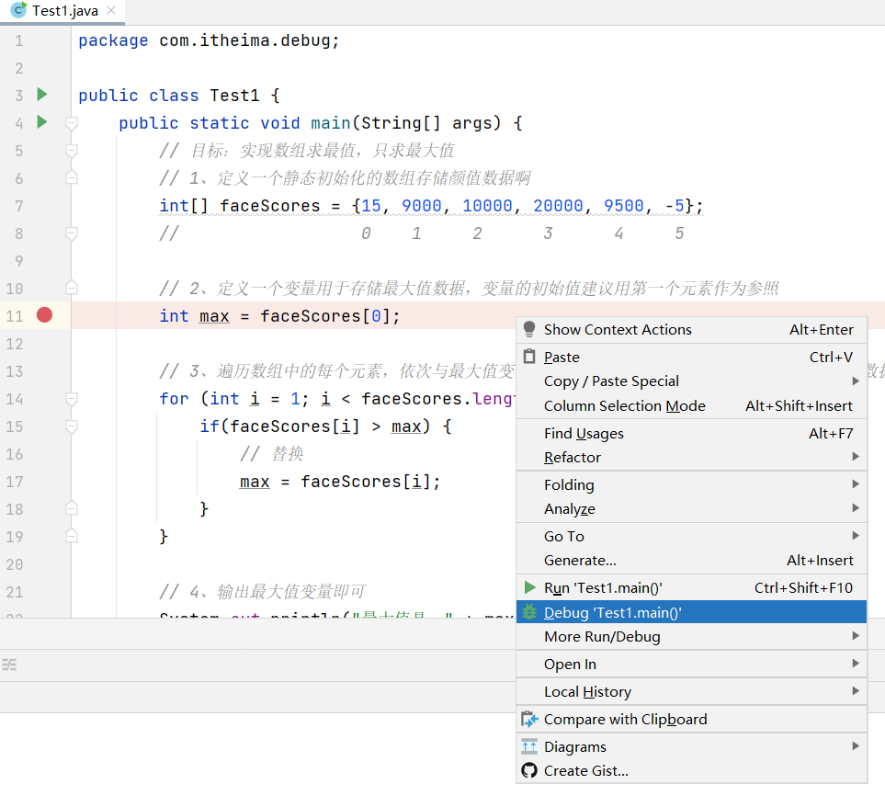
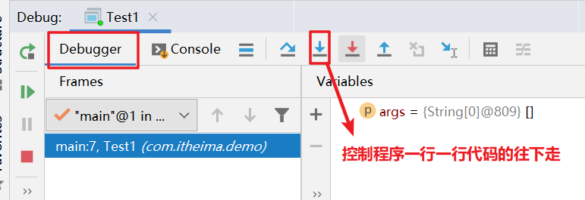
Debug工具
IDEA自带的断点调试工具，可以控制代码从断点开始一行一行的执行，然后详细观看程序执行的情况。
DEBUG工具基本使用步骤
在需要控制的代码行左侧，点击一下，形成断点
选择使用Debug方式启动程序，启动后程序会在断点暂停
控制代码一行一行的往下执行

